Slide 1
Siirtomaavallan purkautuminen HI2-kurssi
Toni Uusimäki

Slide 2
Mitkä olivat dekolonisaation taustatekijät?
1. EMÄMAIDEN SISÄISET:
Suuret siirtomaavaltiot olivat heikentyneet sodan aikana → ei enää resursseja hallita siirtomaita
Asenneilmapiirin muutos: kielteisyys siirtomaaomistuksille
Liittoutuneet taistelleet demokratian puolesta → vaikea enää perustella ja jatkaa siirtomaavaltaa
Kansainväliset sopimukset ja julistukset, esimerkiksi Atlantin julistus 1941 ja YK:n ihmisoikeuksien julistus 1948, puolsivat siirtomaiden vapauttamista

Slide 3
Mitkä olivat dekolonisaation taustatekijät?
2. SIIRTOMAIDEN SISÄISET:
Siirtomaiden kansalliset vapauspuolueet olivat voimistuneet jo ennen II MS:aa, ja sota voimisti niitä entisestään
Aseellinen toiminta – erityisesti Japania vastaan – voimisti itsetuntoa ja nationalismia siirtomaissa ja loi pohjan aseelliselle vastarinnalle siirtomaaisäntiä vastaan
Japanin valloitukset Aasiassa 1920-40-luvuillaosoittivat, etteivät siirtomaaisännät olleet voittamattomia

Slide 4
Siirtomaavallan purkautuminen (kuva)

Slide 5
Miten dekolonisaatio toteutui Aasiassa?
Iso-Britannia oli Aasian alueen suurin siirtomaaisäntä. Sen merkittävin siirtomaa, Intia, oli pyrkinyt itsenäiseksi jo ennen sotaa.
Intiassa Mohandas Gandhi (1869-1948) nousi vapausliikkeen johtoon. Hänen periaatteenaan oli väkivallaton vastarinta.
II MS:n aikana britit lupasivat Intialle itsenäisyyden, kun sota päättyisi ja olot maassa rauhoittuisivat.

Slide 6
Miten dekolonisaatio toteutui Aasiassa?
Intian tilanne kärjistyi, kun hindujen ja muslimien välien kiristyminen johti väkivaltaisuuksiin
Britit vetäytyivät intiasta ja maa itsenäistyi v. 1947. Tuolloin syntyi hinduvaltio Intia ja muslimivaltio Pakistan
Itsenäistymisen jälkeen alueen hindujen ja muslimien välillä oli väkivaltaisuuksia.
Iso-Britannia luopui Intian itsenäistymisen jälkeen rauhanomaisesti myös muista omistuksistaan Aasiassa.

Slide 7
Miten dekolonisaatio toteutui Aasiassa?
Ranska pyrki pitämään omistuksensa. Sen seurauksena oli Indokiinan sota vuosina 1946-1954. Sota jatkui myöhemmin Vietnamin sotana.
Kiina ei ollut varsinaisesti siirtomaa, mutta toisen maailmansodan jälkeen ulkomaiden vaikutus maassa heikkeni. Japanilaismiehitys päättyi ja Kiinassa käytiin II MS:n jälkeen sisällissota, joka päättyi kommunistien voittoon 1949.
Guomingdanin joukkojen rippeet pakenivat Taiwaniin ja julistivat edustavansa Kansallista Kiinaa.

Slide 8
Miten dekolonisaatio toteutui Aasiassa?
Ranska pyrki pitämään omistuksensa. Sen seurauksena oli Indokiinan sota vuosina 1946-1954. Sota jatkui myöhemmin Vietnamin sotana.
Kiina ei ollut varsinaisesti siirtomaa, mutta toisen maailmansodan jälkeen ulkomaiden vaikutus maassa heikkeni. Japanilaismiehitys päättyi ja Kiinassa käytiin II MS:n jälkeen sisällissota, joka päättyi kommunistien voittoon 1949.
Guomingdanin joukkojen rippeet pakenivat Taiwaniin ja julistivat edustavansa Kansallista Kiinaa.

Slide 9
Miten Afrikka vapautui imperialismista?
Aasian vapausaatteet levisivät ensin Pohjois-Afrikkaan 1950-luvun alkupuolella, jolloin alueelle syntyi voimakkaita itsenäisyyttä vaatineita liikeitä
Pohjoisesta vapausaatteet levisivät ensi Keski-Afrikkaan ja lopulta Etelä-Afrikkaan.
Pääosa Afrikan valtioista itsenäistyi 1950- ja 1960-luvulla rauhanomaisesti
Iso-Britannia luopui Afrikassakin siirtomaistaan vapaaehtoisesti, mutta Ranska piti osittain kiinni omistaan

Slide 10
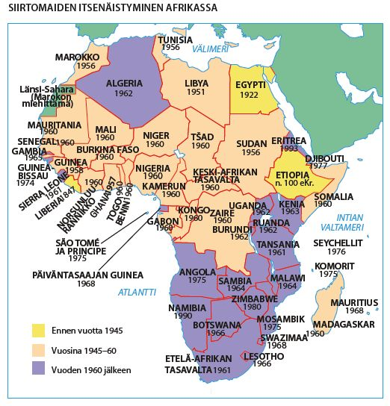
Siirtomaavallan purkautuminen Afrikassa
Vaiheet:
Product B
Ennen vuotta 1945
Vuosina 1945-1960
Vuoden 1960 jälkeen
Esim. Namibian itsenäistymiseen vaikutti suuresti Martti Ahtisaari
Kartta ei kerro Sudanin jakautumista Pohjois- ja Etelä-Sudaniksi v. 2011

Slide 11
Namibian itsenäistyminen 1990
https://yle.fi/aihe/artikkeli/2006/09/08/namibian-prosessi-nosti-ahtisaaren-yk-vaikuttajaksi

Slide 12
Miten Afrikka vapautui imperialismista?
Ranska ei vetäytynyt suosiolla Algeriasta, koska maassa oli paljon ranskalaisia. Algeriassa syttyi sota, joka päättyi maan itsenäistymiseenv. 1962.
Useissa Afrikan maissa, kuten esimerkiksi Kongossa, itsenäistyminen johti sisällissotiin
Afrikan eteläosissa siirtomaakauden päättyminen ei tuonut valtaa afrikkalaisille, vaan esimerkiksi Etelä-Afrikan tasavallassa valta säilyi valkoisella väestöllä
Apartheid päättyi E-A:ssa vasta 1994 ja valtaan nousi Afrikan kansallinen kongressipuolue ANC (N. Mandela)

Slide 13
Entisten siirtomaiden ongelmia
Heikko asema maailmataloudessa
Talous perustuu yksipuoliseen raaka-aineiden tuottamiseen (esim. hedelmät, kahvi, kaakao, sokeri, puuvilla) → haavoittuvuus suhdannevaihteluille
Heikko asema kv. Politiikassa: tärkein vaikutuskanava YK
Räjähdysmäinen väestönkasvu → nälänhädät, taudit, köyhyys
Valta on keskittynyt usein pienen eliitin ja (monikansallisten yhtiöiden) käsiin

Slide 14
Entisten siirtomaiden ongelmia
5. Etniset ja uskonnolliset ristiriidat → siirtomaavallat olivat vetäneet rajoja piittaamatta paikallisista oloista
6. Poliittinen epävakaisuus, vallankaappaukset, sotilashallitukset
7. Kilpailevien suurvaltojen sekaantuminen sisäisiin konflikteihin: esim. Vietnam ja Angola

Slide 15
Miten dekolonisaatio vaikutti kv. politiikkaan?
Kylmän sodan aikana suurvallat kilpailivat itsenäistyvistä siirtomaista ja levittivät niihin vaikutusvaltaansa antamalla taloudellista ja sotilaallista apua
Kaksinapainen maailma muuttui osin moninapaiseksi, kun “kolmannen maailman” maat alkoivat järjestäytyä ja toimia yhdessä esim. YK:ssa
Sitoutumattomat maat pitivät omia huippukokouksiaan erityisesti 1970-luvulla, joissa vaadittiin esimerkiksi rasismin vastustamista ja uuskolonialismin torjumista.

Slide 16
Miten dekolonisaatio vaikutti kv. politiikkaan?
Kylmän sodan aikana oli ollut päällimmäisenä idän ja lännen vastakkainasettelu. Sen rinnalle nousi – köyhien kehitysmaiden keskinäisen yhteistyön kautta – vastakkainasettelu rikkaan pohjoisen ja köyhän etelän välille.
Kiinan ja Intian rooli ja merkitys kansainvälisessä politiikassa on kasvanut erityisesti 2000-luvulla. Tätä on vauhdittanut niiden väestönkasvu ja voimistunut talous.

Slide 17


